Slide 1
Жестокое обращение с детьми дети – это наша старость. Правильное воспитание – это наша счастливая старость, плохое воспитание – это наше будущее горе, это наши слезы, это наша вина перед другими людьми, перед всей страной. А.С. Макаренко
Центр по профилактике социального сиротства

Slide 2
ЖЕСТОКОЕ ОБРАЩЕНИЕ
это любое умышленное действие, причинившее вред физическому и психическому здоровью ребенка или бездействие со стороны родителей (лиц, их заменяющих), вследствие которых нарушилось естественное развитие либо возникла реальная угроза жизни ребенка.

Slide 3
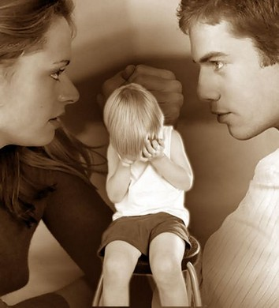
Формы жестокого обращения 1. Физическое насилие 2. Сексуальное насилие 3. Эмоциональное(психическое насилие) 4. Пренебрежение нуждами ребенка

Slide 4
1. Физическое насилие
Это чаще всего побои, различные телесные повреждения от родителей, других взрослых или детей.
Умышленное причинение ребенку телесных повреждений, а также любое иное использование физической силы, которое причиняет ущерб его физическому или психическому здоровью.
Неспособность родителей (или одного из них) уберечь, защитить ребенка от окружающих, а также оставление без необходимого ухода, может рассматриваться как пассивная форма физического насилия.

Slide 5
НЕКОТОРЫЕ ПРИЗНАКИ ФИЗИЧЕСКОГО НАСИЛИЯ
Внешний облик ребенка
Кровоподтеки и рубцы:
необъяснимые, необычные, вызывающие подозрение, неслучайные следы человеческих рук, регулярно появляющиеся после продолжительного отсутствия ребенка (во время выходных, каникул);
любые синяки у младенца.
Ожоги, в том числе следы от сигары или сигарет.
Переломы

Slide 6
НЕКОТОРЫЕ ПРИЗНАКИ ФИЗИЧЕСКОГО НАСИЛИЯ
Поведение ребенка
Ведет себя отстраненно
Может плакать, не ожидая утешения
Состояние «холодной наблюдательности»
Страх перед физическим контактом
Физические признаки стресса
Аутичноподобные черты характера, трудности в общении
Полная зависимость от взрослых, стремление угодить
Агрессия по отношению к другим детям
Склонность к вранью, воровству, бродяжничеству
Злоупотребление алкоголем, наркотиками
Трудности в налаживании и поддержании межличностных отношений
Любое поведение, выходящее за рамки того, что в среднем ожидают от ребенка такого возраста и уровня развития.

Slide 7
2. Сексуальное насилие
Любые действия, совершаемые взрослыми с ребенком, которые направлены на получение взрослым сексуального удовлетворения.
Сюда же относятся наблюдения за действиями сексуального характера, показывание детям порнографии и привлечение к проституции.

Slide 8
НЕКОТОРЫЕ ПРИЗНАКИ СЕКСУАЛЬНОГО НАСИЛИЯ
Эмоциональное состояние:
кажется отстраненным, погруженным в свои фантазии или необычно инфантильным;
чрезмерность любого рода в поведении;
внезапное повышение интереса к учебе или общественной деятельности
трудности со сном;
постоянное депрессивное состояние;
поведение, соответствующее поведению взрослого человека;
побеги из дома;
разговоры о суициде;
заявление о том, что его/ее заставляли заниматься сексом.

Slide 9
НЕКОТОРЫЕ ПРИЗНАКИ СЕКСУАЛЬНОГО НАСИЛИЯ
Сексуальное поведение:
демонстрирует странное, необычное для его возраста, искушенное знание или поведение в вопросах взаимоотношения полов (чем меньше возраст ребенка, тем явственнее выступает данный признак);
использует большое количество элементов сексуальной игры в отношении себя или своих игрушек;
инициирует сексуальную игру в общении с другими детьми.
Отношения с другими людьми:
нежелание участвовать в деятельности, связанной с физической активностью;
чрезмерная уступчивость.

Slide 10
3. Эмоциональное насилие
Эпизодические и регулярные оскорбления или унижения ребенка, высказывание в его адрес угроз, перекладывание на ребенка ответственности за то, в чем он не виноват, демонстрация негативного отношения или отвержение, которые приводят к возникновению выраженных эмоциональных или поведенческих нарушений ребенка.
Дети, которые подвергались психическому насилию, становятся жертвами других форм жестокого обращения.

Slide 11
НЕКОТОРЫЕ ПРИЗНАКИ ЭМОЦИОНАЛЬНОГО НАСИЛИЯ
Нарушение формирования режима и привычек:
нарушение сна;
сосание пальца, кусание, покачивание;
энурез;
расстройство контроля;
истерия;
разрушительное поведение;
жестокость;
воровство.

Slide 12
4. Пренебрежение нуждами ребенка
Постоянное или периодическое неисполнение родителями или лицами их замещающими, своих обязанностей по удовлетворению потребностей ребенка в развитии и заботе, пище, медицинской помощи и безопасности, приводящее к ухудшению его развития или получению травмы.
От пренебрежения нуждами ребенка, по статистике умирает больше детей, чем от прямой агрессии.

Slide 13
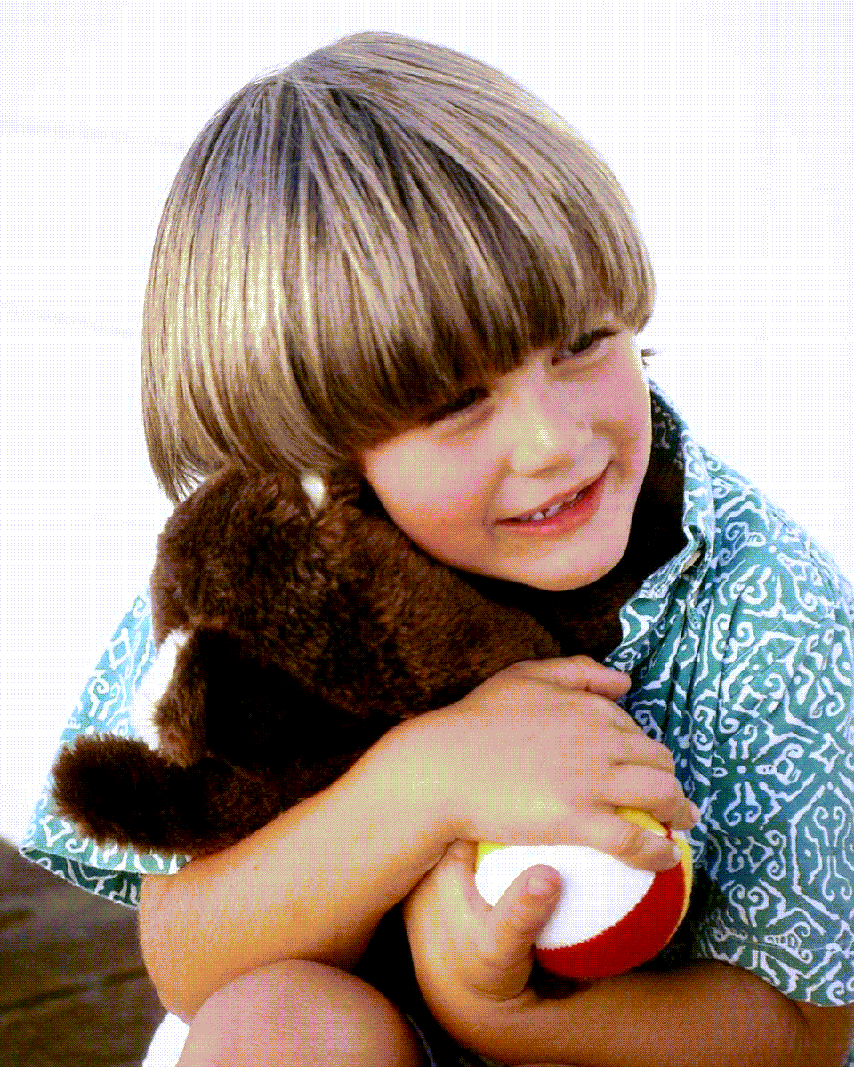
Поведенческие и эмоциональные признаки у ребёнка, чьими нуждами пренебрегают
Отстаёт в развитии
во всех областях
Невосприимчивый, тихий, апатичный, медленный
Не заинтересован в межличностных отношениях
Кажется голодным, уставшим и сонным в школе, крадёт еду
Неконтролируемый
Плохо учится

Slide 14
Дети, чьими нуждами пренебрегали
Заброшены
Плохо питаются и обезвожены
Не наблюдаются у педиатра
Опасное физическое окружение
Оставлены без присмотра
Нехватка физического ухода/гигиены
Плохо одеты
Пренебрегают образованием
Эмоциональный вакуум
Notes:
Handout #1
Caseworker Core Module I: "Family-Centered Approach to Child Protective Services," Handouts
14
Описание рисунка: Девочка с пролежнями и инфекцией после операции на расщелине позвоночника. Операция была сделана, чтобы помочь ребёнку начать ходить. Мать девочки должна была мыть её и убирать за ребёнком после испражнений, выходивших из отверстия в теле. Но она не делала этого, позволив моче и калу просочиться в тело, что нанесло непоправимый вред ребёнку. Теперь эта девочка уже никогда не сможет ходить. Кроме того, ребёнку пришлось провести определённое количество лет в доме инвалидов, прежде чем её смогли отдать биологическому отцу.

Slide 15
«Мозаика» развития
Взрослея, человек проходит определенные стадии. Эти стадии логически связаны друг с другом, и каждая предыдущая служит базой для формирования последующей. Наглядный пример – образ кирпичной стены.
Если сравнить стену с процессом развития, то поврежденные участки стены будут соответствовать периодам, в которые жизнь ребенка складывалась неблагополучно. Это приводит к диспропорции.

Slide 16
Последствия жестокого обращения
Чем тяжелее жизненная травма и чем раньше она произошла, тем большее количество сфер она заденет и разрушит.

Slide 17
Защита прав и достоинств ребенка в законодательных актах
Конвенция ООН
о правах ребенка
Уголовный кодекс РФ
Семейный кодекс РФ
Закон РФ
«Об образовании»

Slide 18
Ответственность за жестокое обращение с детьми
Административная ответственность
Кодексом РФ об административных правонарушениях предусмотрена ответственность за неисполнение или ненадлежащее исполнение обязанностей по содержанию, воспитанию, обучению, защите прав и интересов несовершеннолетних — в виде предупреждения или наложения административного штрафа в размере от ста до пятисот рублей (ст. 5.35 КоАП РФ).

Slide 19
Ответственность за жестокое обращение с детьми
Уголовная ответственность
Российское уголовное законодательство предусматривает ответственность за все виды физического и сексуального насилия над детьми, а также по ряду статей — за психическое насилие и за пренебрежение основными потребностями детей, отсутствие заботы о них.

Slide 20
Ответственность за жестокое обращение с детьми
Гражданско-правовая ответственность
Жестокое обращение с ребенком может послу-
жить основанием для привлечения родителей
(лиц, их заменяющих) к ответственности в соот-
ветствии с семейным законодательством.

Slide 21
Благодарим за внимание

